Slide 1



Comparaison entre le développement d'une application avec DevExpress XAF et à partir de zéro avec Blazor
hk
by haithem khalifa

Slide 2

1. Courbe d'apprentissage
1
DevExpress XAF
2
Blazor
La courbe d'apprentissage de XAF peut être très lente pour les développeurs non familiers avec le framework.
Blazor est plus accessible aux développeurs qui connaissent déjà les technologies .NET (moteur Razor MVC).
Il a ses propres concepts et patterns.
Donc Standard DotNet
Configuration exige des compétences en développement logiciel !!!

Slide 3

2. Flexibilité
1
DevExpress XAF
2
Blazor
XAF offre de nombreuses fonctionnalités intégrées, mais peut être moins flexible pour les personnalisations.
Avec Blazor, vous avez un contrôle total sur la conception et les fonctionnalités de votre application.
Framework orienté développeur et complexe
Faible capacité de configuration comparé à un CMS classique

Slide 4

3. Dépendance à DevExpress XAF
1
DevExpress XAF
2
Blazor
Votre application dépendra du framework DevExpress XAF.
DevExpress components pour Blazor est exploitables sur d'autres projets
une licence supplémentaire, difficile à rentabiliser sur d'autres projets.

Slide 5

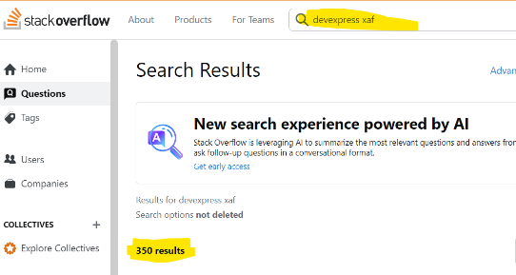
5. Communauté et support
1
DevExpress XAF
2
Blazor
La communauté de développeurs DevExpress XAF est presque existante Dépendance au support DevExpress avec une communauté limitée !!
Blazor est soutenu par Microsoft et bénéficie d'une grande communauté de développeurs.
Documentation parfois obsolète, avec des briques logicielles anciennes (comme WCF)

Slide 6

6. Rapidité de développement
1
DevExpress XAF
2
Blazor
XAF permet théoriquement de développer rapidement des applications avec ses fonctionnalités prêtes à l'emploi, mais l’expérimentation m'a prouvé que c'est une boite noir difficile à exploiter.
Blazor nécessite plus de travail initial, mais permet une évolutivité plus facile à long terme. Exploitation des standards Microsoft.

Slide 7

7. Maturité technologique
1
DevExpress XAF
2
Blazor
Malgré la maturité de XAF, j'ai consulté plusieurs experts, Ils le déconseille fortement.
Blazor est une technologie relativement nouvelle, mais avec un potentiel prometteur. je valide pour les projets entre petit et moyen.

Slide 8

8. Securité
1
DevExpress XAF
2
Blazor
Architecture non compatible avec les recommendations SI avec un front direct SQL
Architecture client / serveur classique

Slide 9

Consulsion
1
DevExpress XAF
2
Blazor
Risque opérationnel (ressources, maintenance de la plateforme XAF dans le future …)
Architecture client / serveur classique

